Slide 1
Кабинет педагога-психолога ГБОУ СО «Екатеринбургская школа №2»

Slide 2
Рабочая зона

Slide 3
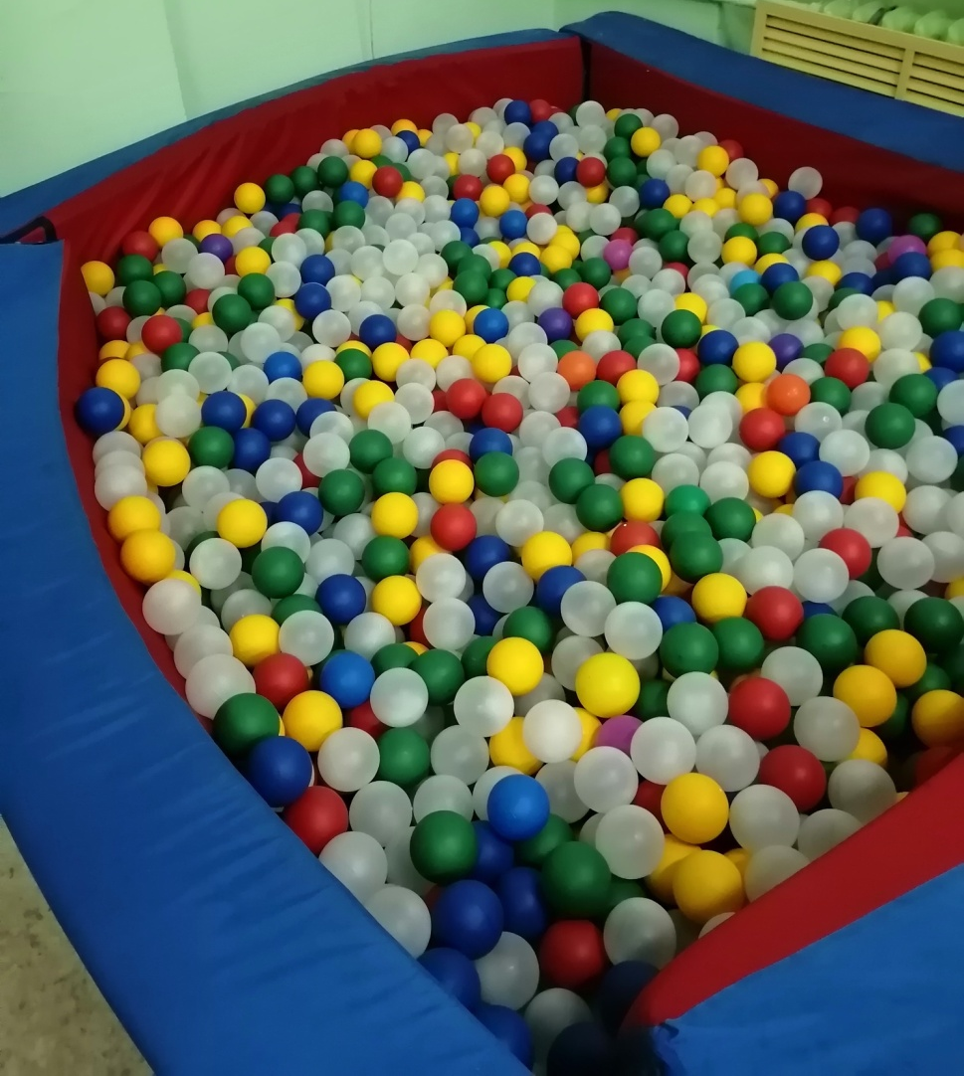
Сухой бассейн

Slide 4
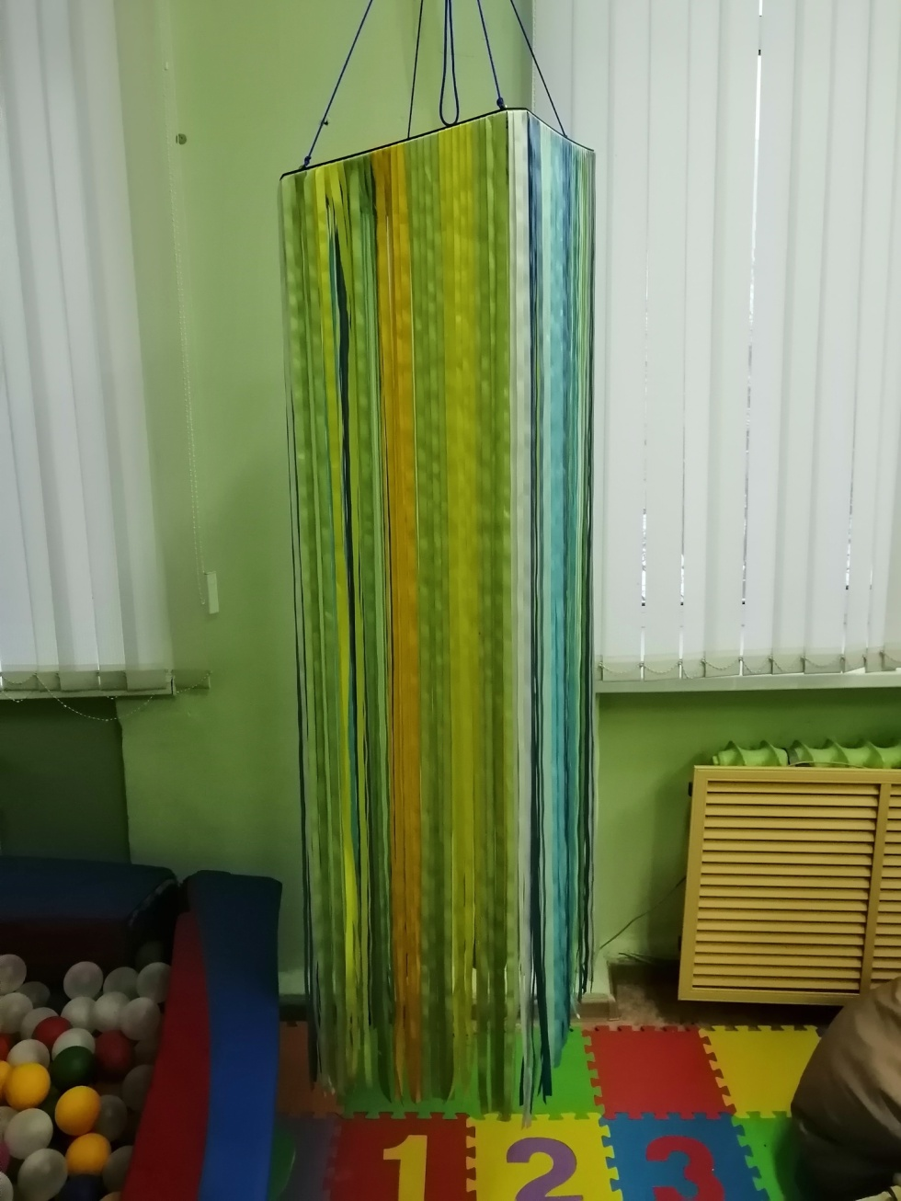
Ленточный дождь, световое оборудование

Slide 5
Мягкие блоки, пуфы

Slide 6
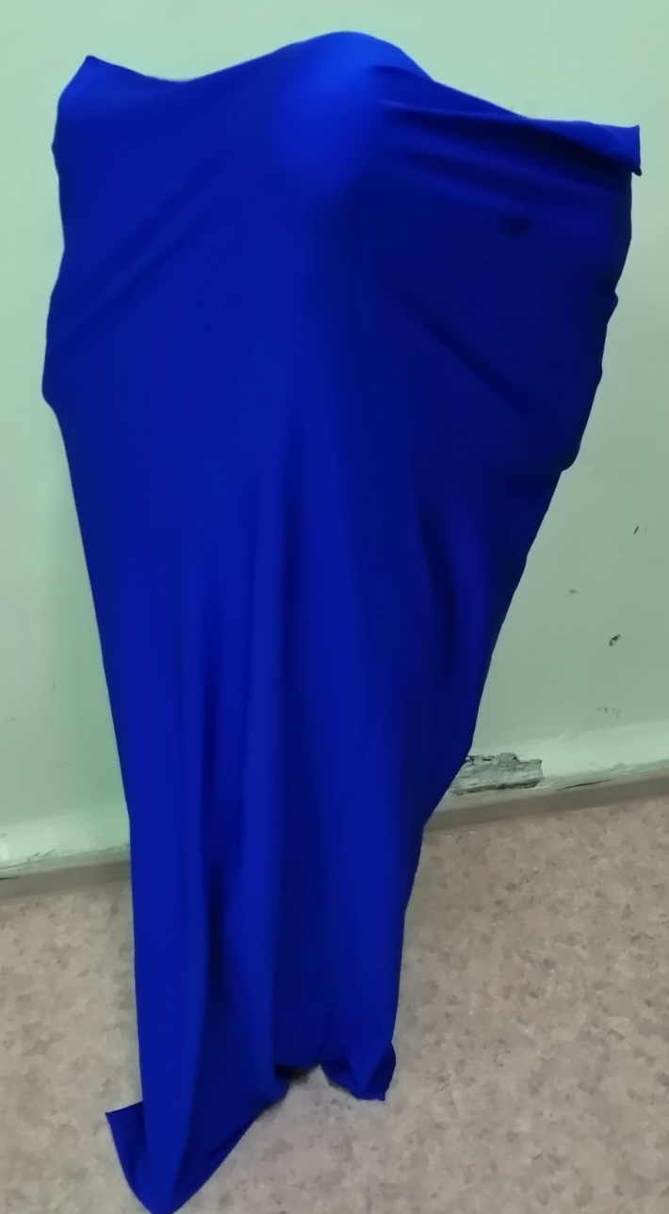
Сенсорные коробки, чулок Совы

Slide 7
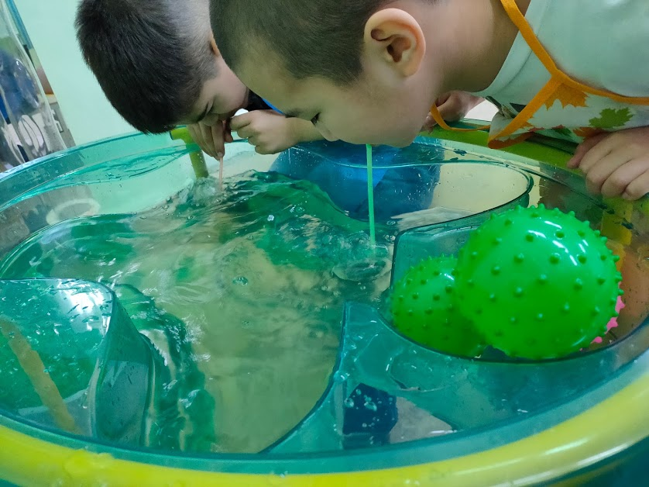
Стол для работы с водой

Slide 8
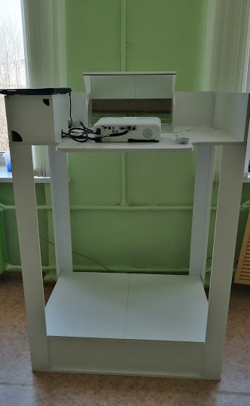
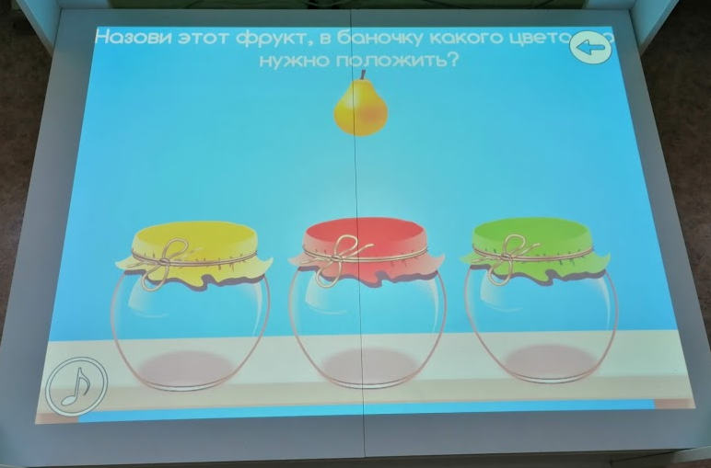
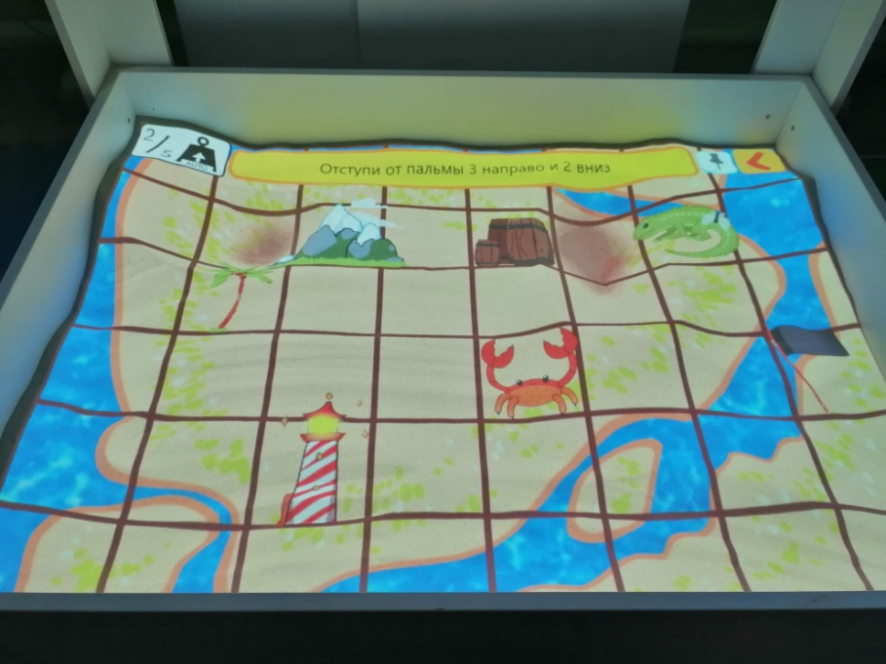
Интерактивная песочница «Домик»

